Slide 1

Just Survive
By Dan and Dima

Slide 2
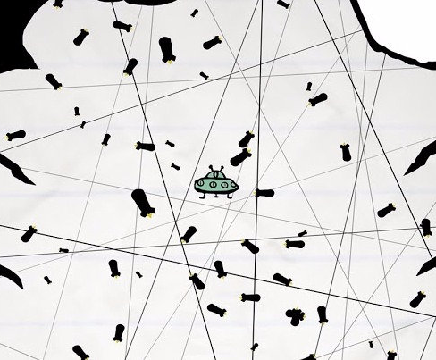
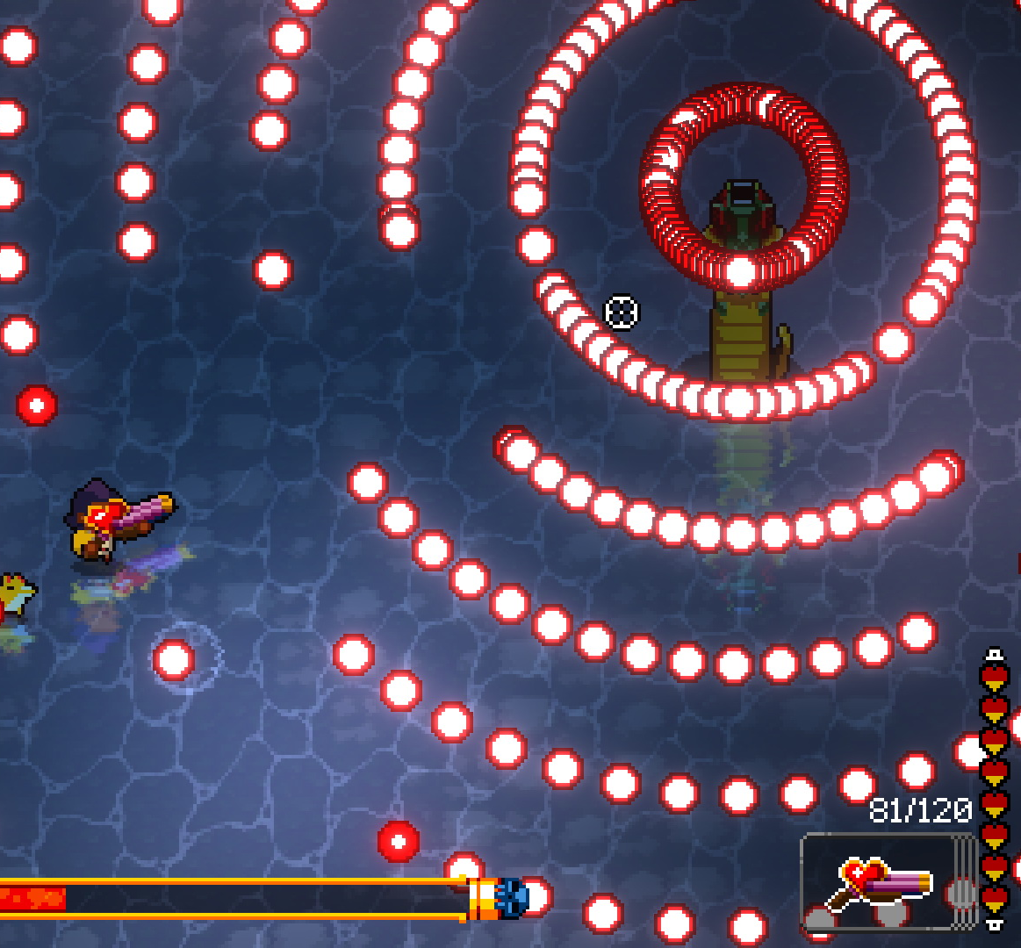
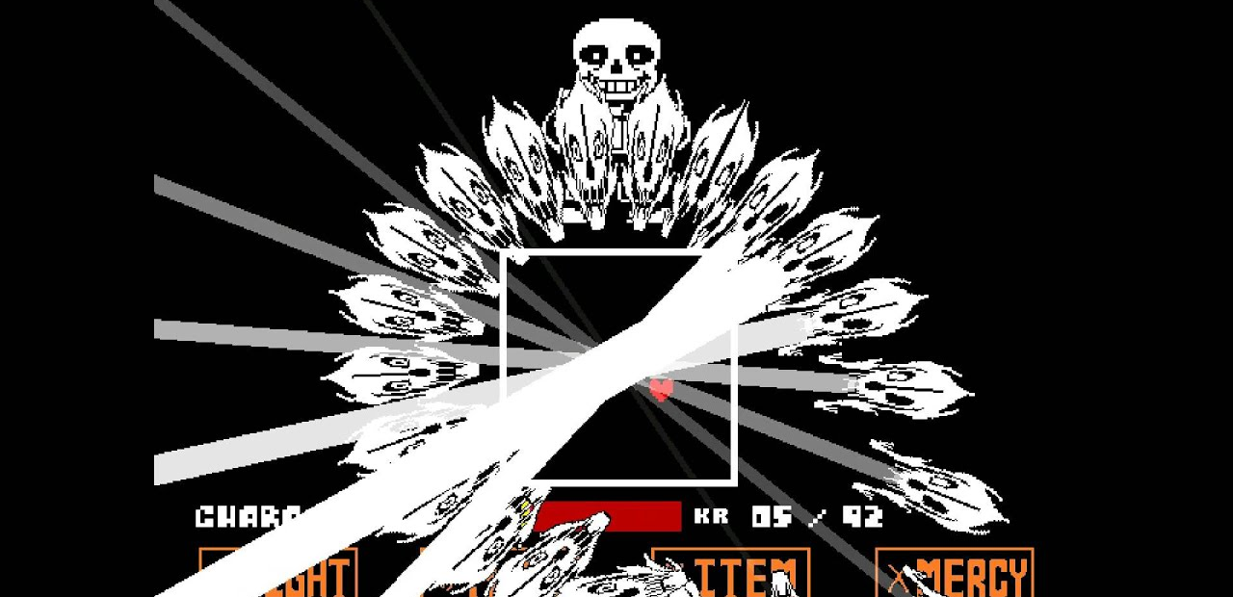
В чем же идея?

Slide 3
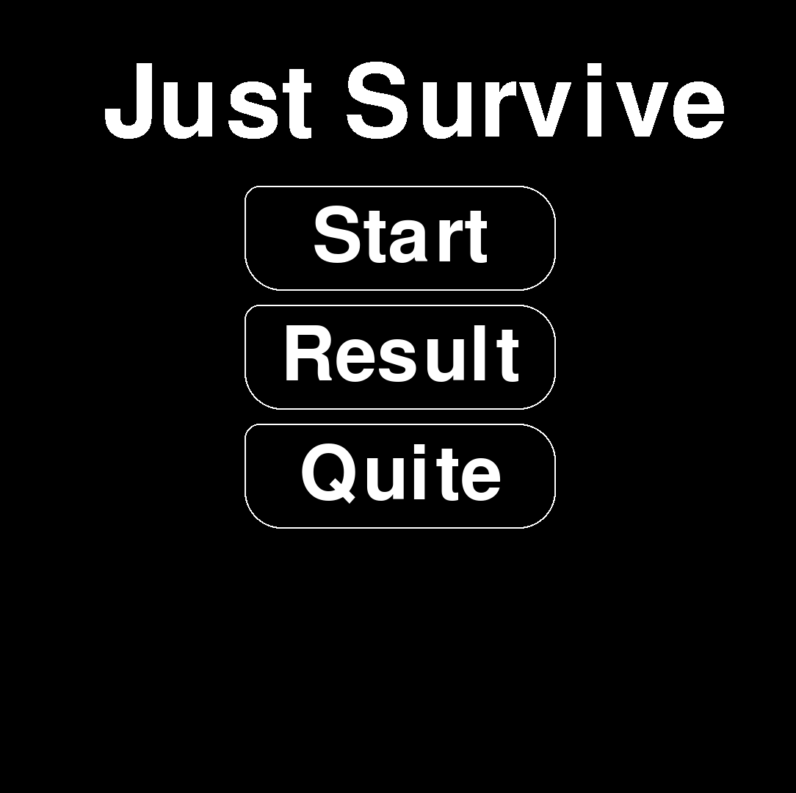
Главное меню
Кнопка для начала игры
Кнопка, которая покажет прошлые результаты
Выход

Slide 4
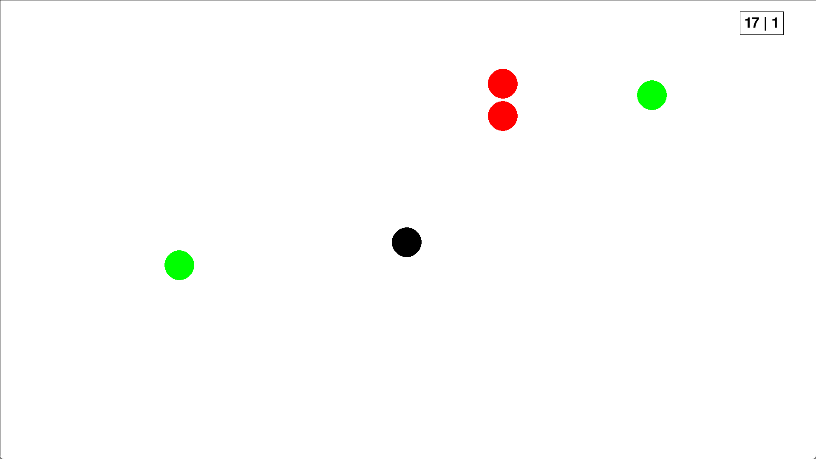
Игра
Очки
Уровень
Просто летящие враги
Взрывные враги
Игрок

Slide 5
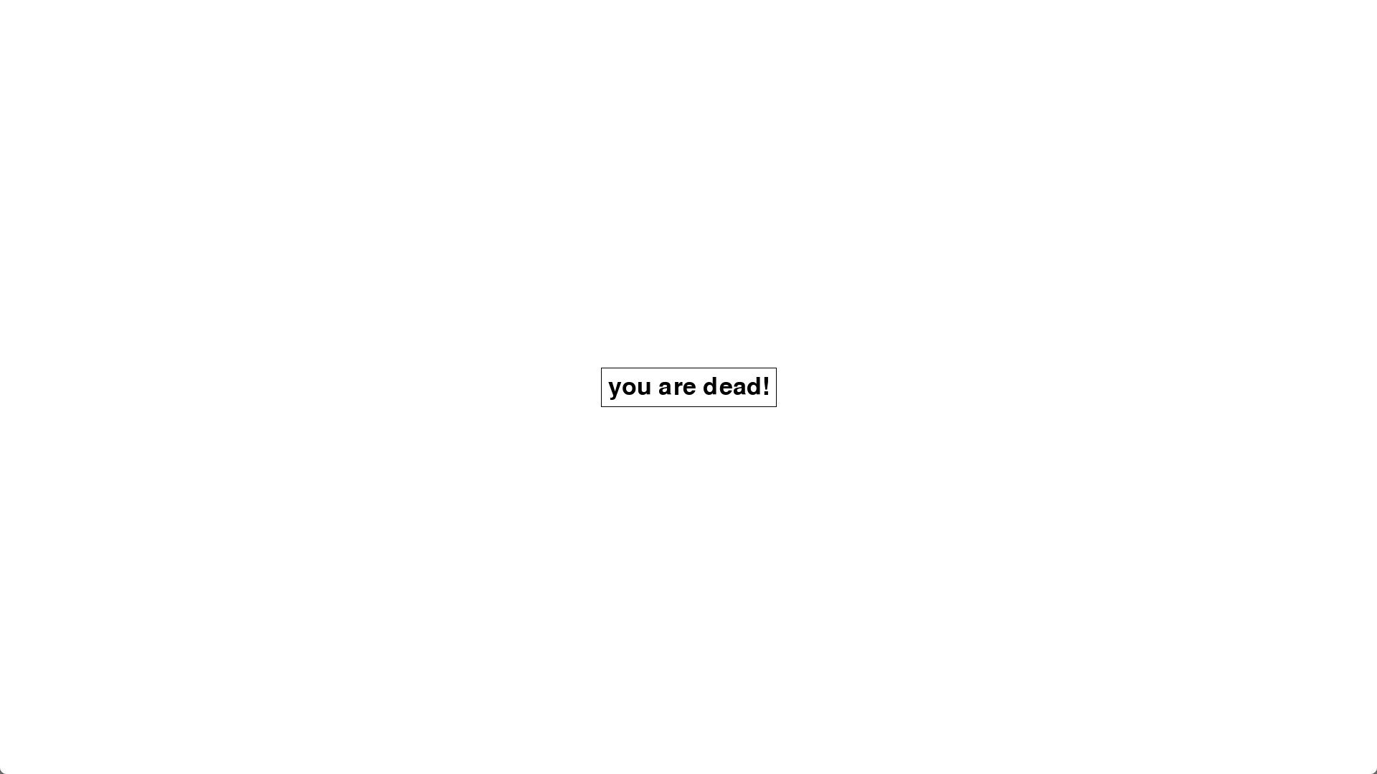
Game over, но можешь начать заново

Slide 6
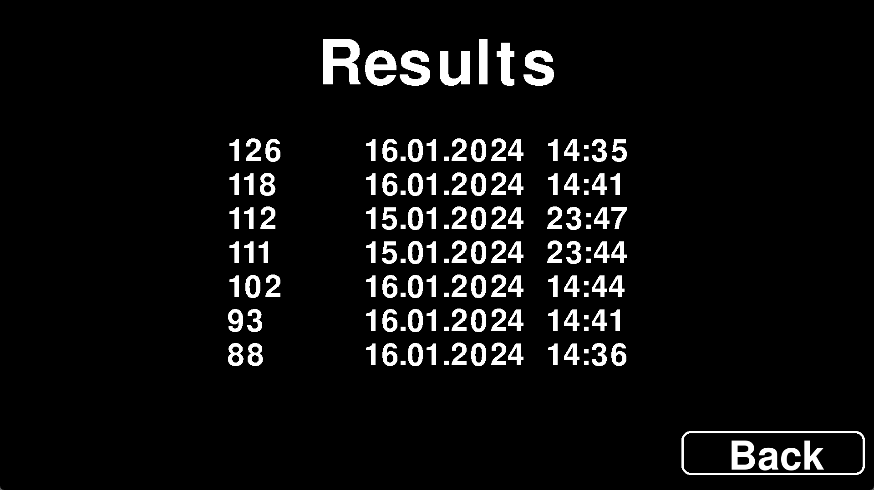
Про Рейтинг
Очки, Дата, Время

Slide 7
Код

Slide 8
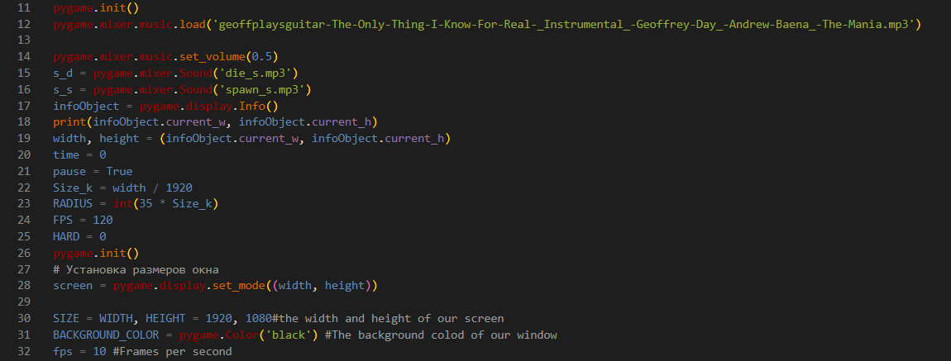
Установка музыки и обозначение переменных

Slide 9
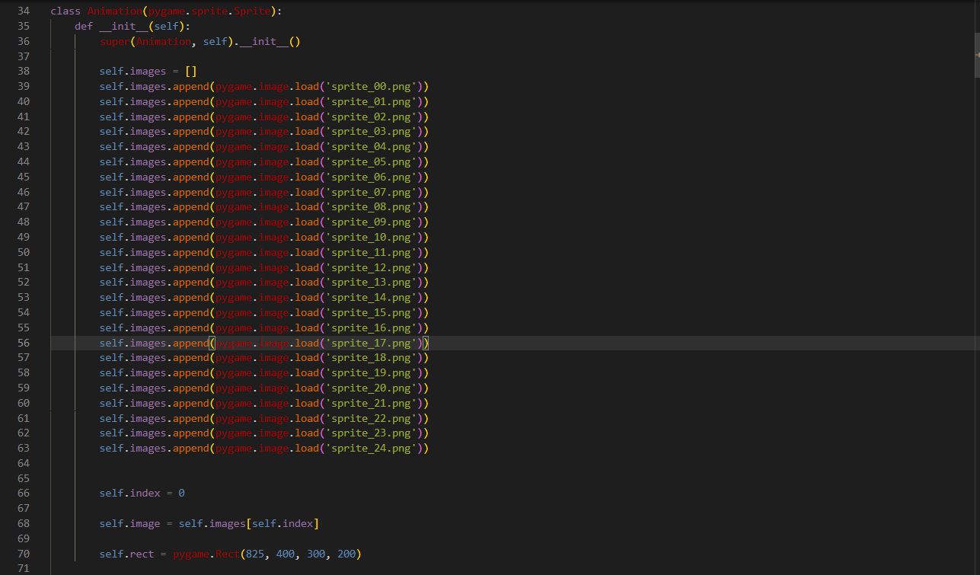
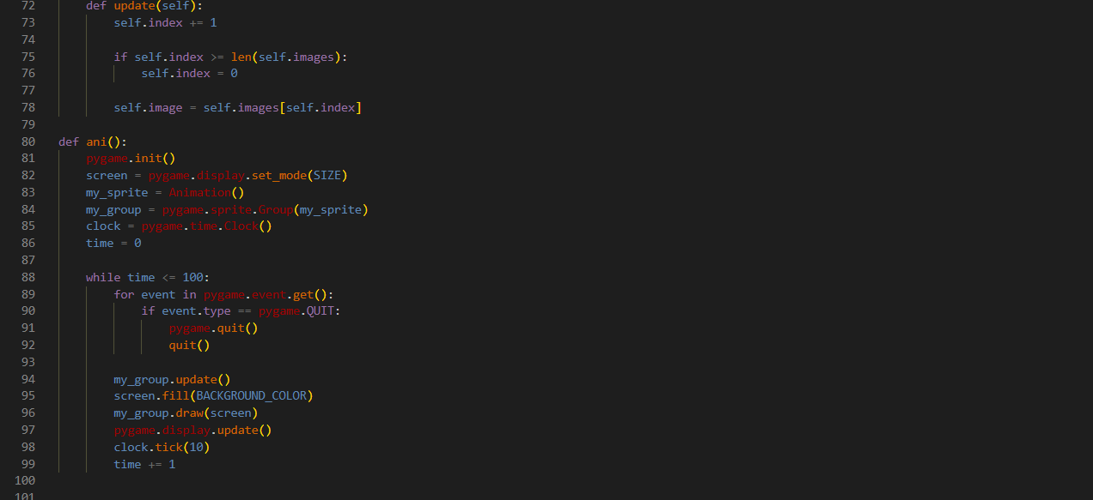
Анимация

Slide 10
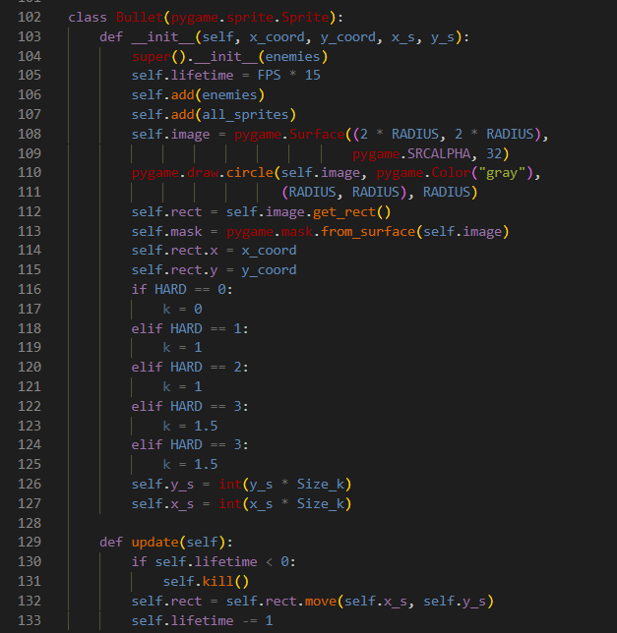
Осколки зеленых

Slide 11
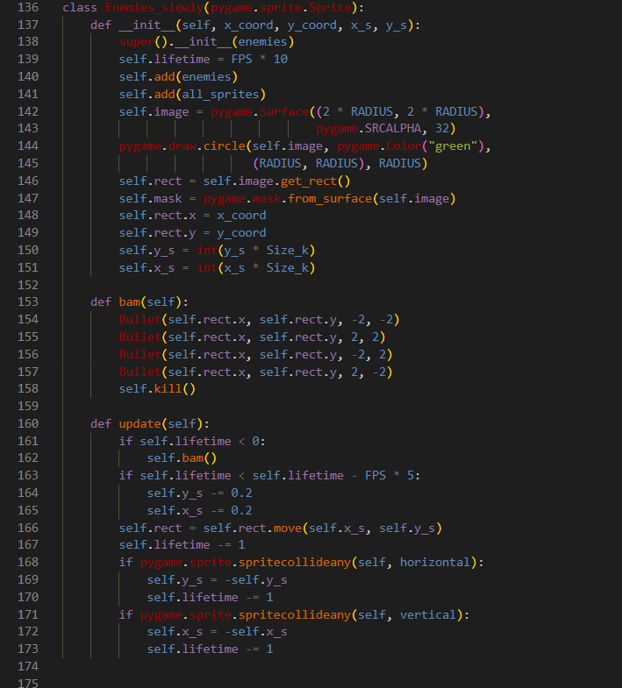
Враги

Slide 12
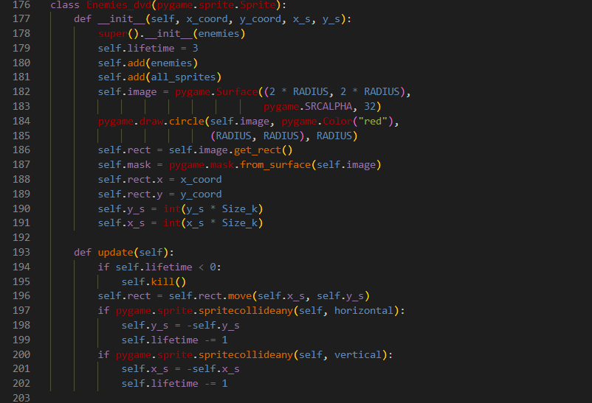
Враги

Slide 13
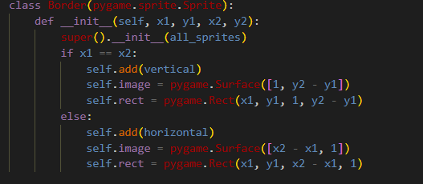
Барьеры

Slide 14
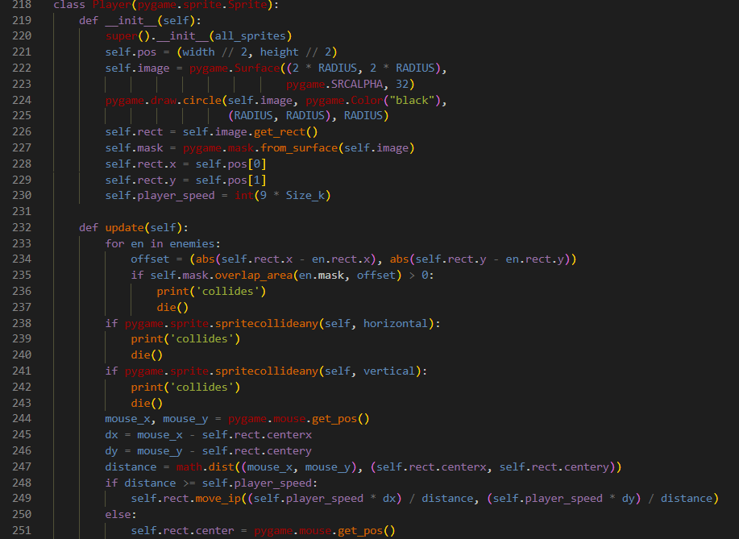
Игрок

Slide 15
Итоги
Проект реализован так, как мы задумали
Игра вышла неплохой

Slide 16
Спасибо за внимание

